Slide 1

Introductie & Development Approaches
Object-Oriented Analysis and Design
V2OOAD

Slide 2
Introductie: Complex Business Applications
In de praktijk hebben veel organisaties:
Complexe producten, regels en bedrijfsprocessen;
Meerdere grote informatiesystemen met:
Complexe databases;
Veel complexe business logica;
rekenregels, controles, procesregels
Veel gelijktijdige gebruikers.
Bij de ontwikkeling van dit soort informatiesystemen moet daarom:
Goed begrepen worden hoe de organisatie zijn werk doet.
Anders ontwikkel je een onbruikbaar systeem.
Methodisch en modelmatig gewerkt worden.
Het geheel is te complex om te onthouden/overzien.
Je moet vaak samenwerken en requirements en ontwerpen afstemmen.
Het systeem moet vaak lang meegaan, dus goed te onderhouden zijn.
Goed getest worden door ontwikkelaars en gebruikers.

Slide 3
Introductie: Waar gaat V2OOAD over?
Tijdens Analysis & Design activiteiten ben je bezig oplossingen voor bedrijfsproblemen te vinden en te bepalen hoe de gekozen oplossing het beste geïmplementeerd kan worden.
Focus of V2OOAD
course
Focus of OOA/D
book

Slide 4

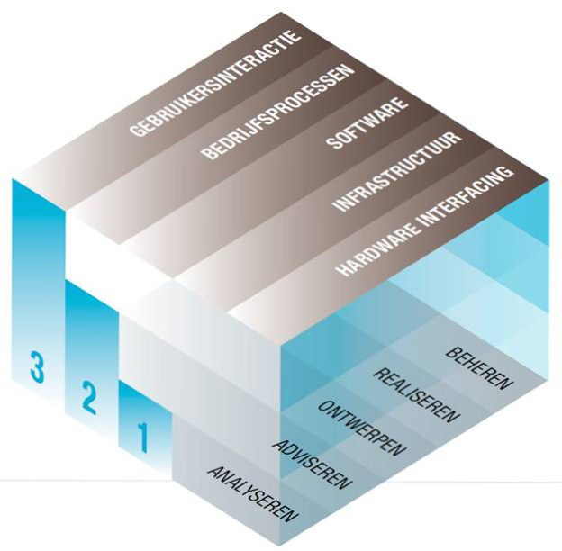
Analyseren en Ontwerpen zijn Kern-Competenties
Iedere HBO ICT-er moet goed kunnen Analyseren en Ontwerpen
HBO-I richtlijnen
Tijdens deze cursus ontwikkel je kennis en vaardigheden op het gebied van
Analyseren en Ontwerpen
Software
Niveau 2
Niet makkelijk!
Analyseren en ontwerpen is abstracter dan programmeren
Je moet meerdere requirements overzien, oplossingen kiezen, ordenen op verantwoordelijkheid, en werkingsmechanismen ontwerpen
Veel oefenen …

Slide 5
Studentenhandleiding
Opzet Cursus
Inleiding
Plaats cursus binnen onderwijsprogramma
Praktijkvoorbeeld
Inhoud
Toetsing
Leeromgeving
Planning
Per Les
Leerstof
Voorbereiding en Zelfstudie
Met oefeningen
Opdracht
Voor in de klas
Zie de vakpagina op Sharepoint
Daar staat al het lesmateriaal

Slide 6
Planning & Onderwerpen V2OOAD

Slide 7
Boek: Applying UML and Patterns
Auteur: Craig Larman
Ondertitel: An Introduction to Object-Oriented Analysis (OOA) and Design (OOD) and Iterative Development
Zeer goed boek
Wereldwijd veel gebruikt
Bedrijfsleven
Wetenschap
Opleidingen
Volgend blok gebruiken we het ook
Verplicht!

Slide 8
Huiswerk: Voorbereiding voor deze Les
Bestudeer hoofdstuk 0 uit de studentenhandleiding: Opzet cursus
Wat zijn de leerdoelen? Hoe wordt er getoetst?
Bestudeer hoofdstuk 1 in het boek van Larman.
Zorg dat je de leerdoelen van dit hoofdstuk behaalt.
NB Succesfactoren voor deze cursus
Bereid ieder werkcollege goed voor
De leerstof moet je grotendeels zelfstandig bestuderen
Maak de oefeningen, indien aangegeven
Doe actief mee aan het werkcollege
Discussie, opdrachten, evaluatie
Maak samenvattingen per leerdoel per les

Slide 9
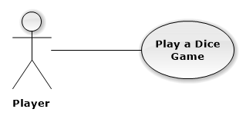
Toetsvraag 1: A Short Example - Play a Dice Game
Wat is een logische volgorde voor het opstellen van onderstaande OOA/D producten?
Waarom?
Welke producten vallen onder OOA en welke onder OOD?
:DiceGame
die1 : Die
die2 : Die
play()
roll()
fv1 := getFaceValue()
roll()
fv2 := getFaceValue()
1)
2)
3)
4)

Slide 10
Toetsvraag 2: The Most Important Learning Goal?
Volgens de auteur van het boek is het meest belangrijke en uitdagende leerdoel: To …
Skillfully identify requirements
Skillfully assign functionality to use cases
Skillfully create UML diagrams
Skillfully assign responsibility to software objects
Waarom?

Slide 11
Toetsvraag 3: Key Steps in OOA/D
Welk van de onderstaande activiteiten is geen Key Step in OOA/D en valt dus buiten de scope van Larman’s boek?
Define use cases
Define user interface (diagrams)
Define domain model
Define interaction diagrams
Define design class diagrams
Is die activiteit dan niet belangrijk in software development?

Slide 12
Toetsvraag 4: Leerdoelen en Key Steps in OOA/D
Welke leerdoelen zijn direct aan de Key Steps te koppelen?
Welke leerdoelen zijn gericht op kennis en inzicht?
Bij welke leerdoelen moet je een analyse/ontwerpproduct opstellen?
Leerdoelen – Je kan na het volgen van de cursus:
Soorten Requirements beschrijven, herkennen en benoemen.
De ISO-definitie geven van wat kwaliteit is en uitleggen waarvoor kwaliteitsattributen nodig zijn
Kwaliteitsattributen herkennen en benoemen in geformuleerde requirements.
De denkwijze, werkwijze, producten en notatiewijzen van object oriented analysis & design beschrijven.
Object oriented analysis & design producten opstellen en beoordelen conform de behandelde methode en kwaliteitscriteria.
De fasen van systeemontwikkelmethode OpenUP beschrijven (met de belangrijkste doelen, activiteiten en producten) en de overeenkomsten en verschillen met andere systeemontwikkelmethoden.
Basisbegrippen met betrekking tot testen definiëren en uitleggen.
Acceptatietesten ontwerpen conform een behandelde testspecificatietechniek.

Slide 13
Toetsvraag 5: Toetsing V2OOAD
Hoe wordt V2OOAD getoetst?
Een multiple choice tentamen + meerdere opdrachten
Een open vragen tentamen + meerdere opdrachten
Een open vragen tentamen + één grote opdracht
Een multiple choice tentamen + een open vragen tentamen
Welke leerdoelen komen in welke toets aan bod?

Slide 14
Development Approaches
Er zijn verschillende benaderingen van hoe je software systemen kan ontwikkelen.
Uit Larman: Lineair (vaak ook waterval genoemd), Agile, Iteratief, Incrementeel, Evolutionair
Er zijn veel methoden en technieken die worden toegepast bij het ontwikkelen van systemen.
Uit Larman: Unified Process (UP en zijn open opvolger OpenUP), Scrum, Extreme Programming (XP), UML
Larman geeft een overzicht in Chapter 2
Analysis en Design zijn disciplines binnen een ontwikkelproces
Voor de uitleg kiest hij voor het proces van UP
Hij structureert zijn boek op basis van UP
En gaat in verschillende iteraties steeds dieper

Slide 15
Methode van Systeemontwikkeling
Methodisch kunnen werken is een belangrijke competentie
Methode: vaste, wel-doordachte manier van handelen om een bepaald doel te bereiken.
UP en OpenUP zijn vrij complete methoden die je helpen met
Denkwijze
Hoe kan je je doel bereiken?
Strategie (bv. top-down, bottom-up, middle-out)
Werkwijze
Welke activiteiten moeten worden uitgevoerd?
Welke producten levert dat op?
+ Principes om tot goede producten te komen
Hoe spreid je de activiteiten in de tijd?
Fasen, iteraties, incrementen, …
Schrijfwijze
Richtlijnen en templates voor vastlegging van de producten
Notatiewijze (veelal UML)

Slide 16
Leerdoelen m.b.t. Development Approaches
Abstract leerdoel
De fasen van systeemontwikkelmethode OpenUP beschrijven (met de belangrijkste doelen, activiteiten en producten) en de overeenkomsten en verschillen met andere systeemontwikkelmethoden.
Gedetailleerde leerdoelen
De fasen van systeemontwikkelmethode OpenUP beschrijven (met de belangrijkste doelen, activiteiten en producten)
De volgende benaderingen en begrippen kunnen uitleggen en vergelijken: sequential/waterfall, agile, iterative, risk-driven, client-driven, time box
De methoden OpenUP (en UP), Scrum en XP kunnen vergelijken
En welke benaderingen uit Scrum en XP te combineren zijn binnen UP/OpenUP
Bronnen
Boek (Ch. 2, maar het onderwerp komt verder in veel hoofdstukken voor)
Wikipedia
OpenUP wiki: epf.eclipse.org/wikis/openup/

Slide 17
Ball Bearing workshop
We do something slightly different now...
Form ten groups
Count to 10 in circles and remember your number
Your group number is related to a subject…

Slide 18
Ball Bearing workshop: Procedure
1) Prepare a 5 min Powerpoint presentation on the subject
30 minutes
2) First round: Groups in the outside ring give their 5 min Powerpoint presentation of the pattern
Outside ring: groups 1-5
Inside ring: groups 6-10
After 5 min the inside ring moves one position.
3) Second round: Inside and outside ring change
Group 6-10 present their patterns
Same process
Note: Improve your presentation, e.g. based on questions. Incorporate these improvements into the Powerpoint file. Send this file to the teacher, it will be published on Sharepoint.

Slide 19
Ball Bearing workshop: Subjects
Team | Onderwerp | Bron
1 | Waterval, Iteratief, Incrementeel, Evolutionair, Time Box | 2.0, 2.2-3
2 | Agile | 2.6, Wikipedia
3 | Agile modeling | 2.7, Wikipedia
4 | Unified Process (UP) | 2.5, 2.9-11, Wikipedia
5 | Extreme Programming (XP) | 2.1, Wikipedia
6 | Scrum | 2.1, Wikipedia
7 | OpenUP – Delivery processes (four phases) | OpenUP wiki
8 | OpenUP – Tasks | OpenUP wiki
9 | OpenUP – Roles | OpenUP wiki
10 | OpenUP – Guidance | OpenUP wiki

